Slide 1
Шістедисятники
Підготувала Боженко Марія 11-Б

Slide 2
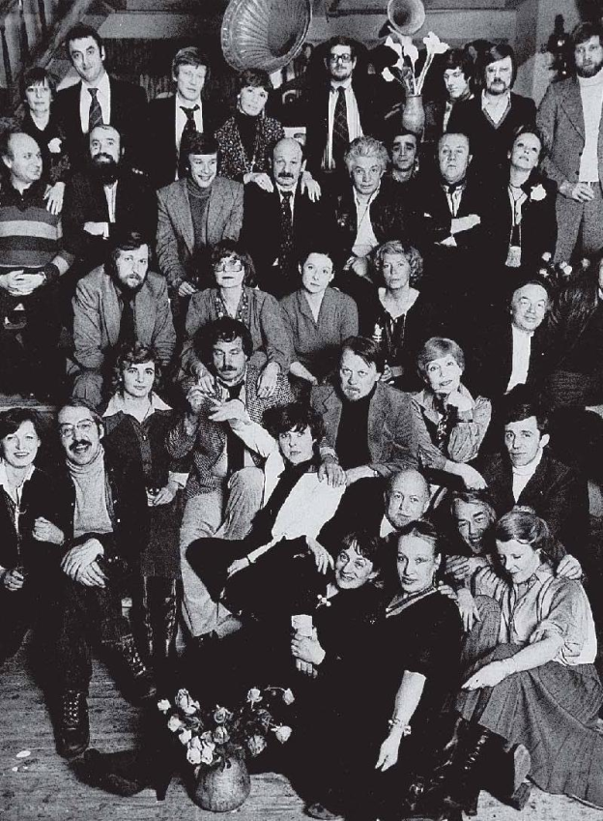
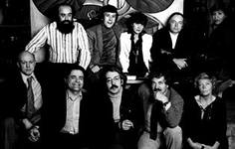
Шістдесятники — назва нової генерації радянської та української інтелігенції, що ввійшла у культуру та політику СРСР в другій половині 1950-х — у період тимчасового послаблення комуністично-більшовицького тоталітаризму та хрущовської «відлиги» і найповніше себе творчо виявила на початку та в середині 1960-х років. Субкультура радянської інтелігенції, в основному захопила покоління, що народилося приблизно між 1925 і 1945 роками.

Slide 3
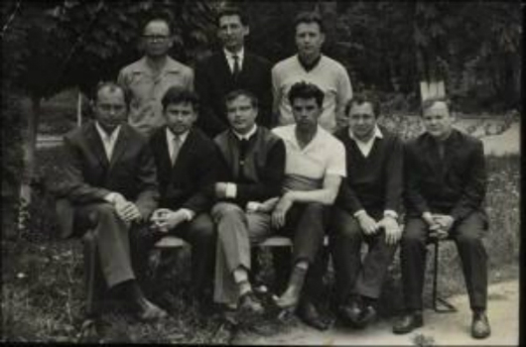
Шістдесятники України
Шістдесятники виступали на захист національної мови і культури, свободи художньої творчості.
Основу руху шістдесятників склали письменники Іван Драч, Микола Вінграновський, В.Дрозд, Гр.Тютюнник, Б.Олійник та багато інших літературних діячів. Шістдесятники протиставляли себе офіційному догматизмові, сповідували свободу творчого самовираження, культурний плюралізм, пріоритет загальнолюдських цінностей над класовими.
Письменники-"шістдесятники"
Микола Вінграновський, Євген Гуцало, Володимир Дрозд, Григір Тютюнник, Валерій Шевчук і Борис Олійник у саду кіностудії ім. О.Довженка. Фото 1969 року.

Slide 4
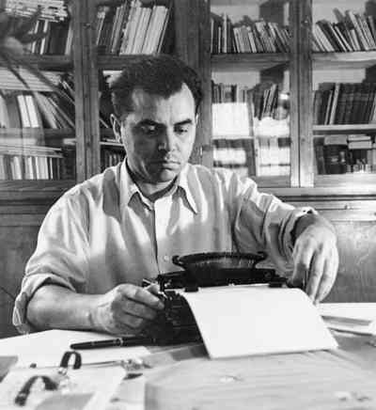
Шістдесятники України
Значний вплив на їх становлення справила західна гуманістична культура, традиції «розстріляного відродження» та здобутки української культури кінця XIX — початку ХХ ст. Одним із тих, хто закладав фундамент шестидесятництва в Україні став доцент факультету журналістики Матвій Шестопал, так як серед його учнів були Б.Олійник, В.Симоненко, В.Крищенко, Б.Рогоза, та багато інших патріотично налаштованих особистостей.
Матвій Шестопал

Slide 5
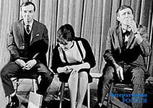
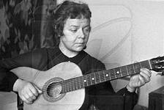
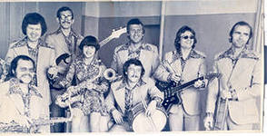
Культурницька діяльність, яка не вписувалась у рамки дозволеного, викликала незадоволення влади. З кінця 1962 р. почався масований тиск на інтелігенцію, посипалися звинувачення у «формалізмі», «безідейності», «буржуазному націоналізмі». Наштовхнувшись на жорсткий опір партійного апарату, частина шістдесятників пішла на компроміс із владою, інші еволюціонували до політичного дисидентства, правозахисного руху та відкритого протистояння режимові.

Slide 6
Кінець «відлиги»
Рух шістдесятників виразно протримався ледве одне десятиліття. Вже 17-го грудня 1962 на спеціально скликаній нараді-зустрічі творчої інтелігенції з керівництвом держави їх гостро розкритикували. Після внутрішнього перевороту в КПРС та відставки Хрущова восени 1964 тиск державної цензури на інтелігенцію різко посилився. Після постанови ЦК КПРС «Про цензуру» (весна 1965), а особливо після вводу військ СРСР у Чехословаччину (кінець «Празької весни») (влітку 1968 року) КПРС взяла курс на реставрацію тоталітаризму. З «відлигою» у культурі та політикою лібералізації було покінчено.
Рух «шістдесятників» було розгромлено або загнано у внутрішнє «духовне підпілля» арештами 1965—1972 pp. Ще інших, що не припиняли опору національній дискримінації й русифікації, заарештовано й покарано довголітнім ув'язненням (І.Світличний, Є.Сверстюк, В.Стус, І.Калинець, В.Марченко та ін.), в якому вони або загинули (В. Стус, В. Марченко), або після звільнення їм цілковито заборонена участь у літературному процесі. З цих останніх, що були заарештовані, єдиний Іван Дзюба офіційно капітулював і був звільнений з ув'язнення та допущений до літературної праці, але вже цілковито в річищі соцреалізму.

Slide 7
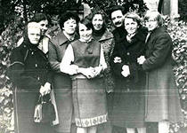
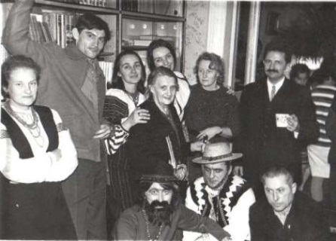
Шістдесятники у мистецтві
Українські митці-шістдесятники своїми творами і активною громадською діяльністю намагалися відроджувати національну свідомість, боролися за збереження української мови та культури, сприяли демократизації суспільно-політичного життя в республіці. На початку 1960 років діяли клуби творчої молоді — київський «Супутник» (голова — Лесь Танюк) і львівський «Пролісок» (голова — Михайло Косів), які стали центрами громадської діяльності шістдесятників. У клубах відбувалися літературні зустрічі, вечори пам'яті, театральні постановки, де молоді митці формували власний світогляд та світобачення своїх слухачів і читачів.

